Slide 1
Towards Twitter Context Summarization with User Influence Models
Yi Chang et al.
WSDM 2013
Hyewon Lim
21 June 2013

Slide 2
Outline
Introduction
Twitter Context Tree Analysis
User Influence Models
Summarization Method
Editorial Data Set
Experiments
Conclusion and Future Work

Slide 3
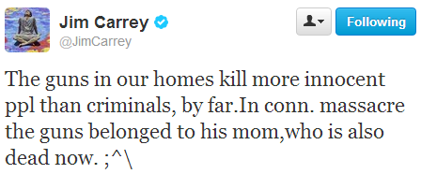


Introduction
Notes:
누군가 tweet을 하면 다른 사람들이 그에 대해 reply를 한다.
각자의 생각일 수도 있고, 그냥 헛소리일 수도 있다. 때에 따라 기가 막힌 아이디어일 수도.

Slide 4

Introduction
Notes:
개략적인 그림을 그려보면 이렇다.
대부분은 original tweet에 대한 direct reply들이다.
그것 말고도 다른 사람들과의 대화형식인 reply들이 연결되기도 한다.

Slide 5
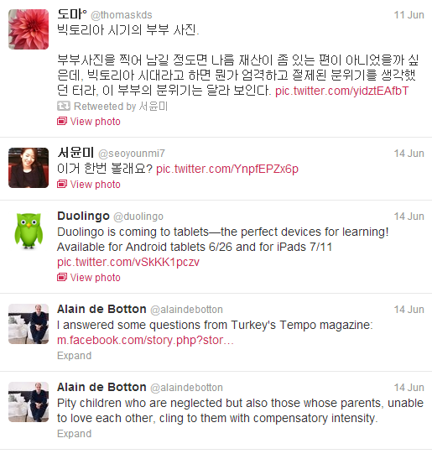

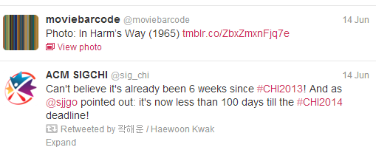
Introduction
?
Notes:
Reply의 단점은 다른 사람의 “생산적인” reply들을 볼 수가 없다는 것이다.
대부분의 reply는 원문 작성자만 볼 수 있다.
더 안 좋은 건, 원문 없이 reply만 타임라인에 뜨는 경우, 원문의 내용을 모를 뿐만 아니라 reply에 원문에 대한 충분한 설명이 없기 때문에 그 내용을 이해할 수 없는, 진짜 의미 없는 tweet이 된다.

Slide 6
Introduction
Twitter context tree
Original tweet
Reply
Reply
Reply
Reply
Reply
Reply
Automatically generate a summary
Notes:
이 논문에서 하고자 하는 것은 이런 original tweet과 reply들의 관계를 tree로 구성하여 이를 summary하려는 것이다.

Slide 7
Introduction
Major challenges of extraction based summarization
Short and informal Tweet texts
Twitter context tree could contain too much noisy data
Not designed to leverage user interactions
Leverage user influence models
Project user interaction information onto a Twitter context tree
Notes:
전통적인 text 기반의 요약 기법들을 적용하는 것은, Twitter가 noise가 많기 때문에 적절하지 않고,
이런 방식들은 오로지 text를 가지고 요약하기 때문에 다른 특성들을 고려하지 않는다.
이 논문에서는 Twitter context tree를 구성한 다음 user influence를 반영하여 요약을 하고자 한다.

Slide 8
Outline
Introduction
Twitter Context Tree Analysis
User Influence Models
Summarization Method
Editorial Data Set
Experiments
Conclusion and Future Work

Slide 9
Twitter Context Tree Analysis
Size of the majority of tree
Very small
Distribution of the tree sizes
Roughly follows a power law
Collect 40,583 large Twitter context trees
Each tree contains > 100 tweets
833 trees contains > 1,000 tweets
The largest tree contains 17,084 tweets
Notes:
먼저 Twitter context tree를 구성하여 이를 static하게 분석한 결과이다.
대부분의 tree는 크기가 작으며 power law 분포를 따른다. 즉, 큰 규모의 tree가 별로 없다는 얘기다.
여기서는 약 4만여 개의 tree를 수집해 분석했는데, 각각의 tree는 100개 이상의 tweet 즉, 원문에 대한 100개 이상의 reply들로 구성되어 있으며
이 중 800여 개는 1000개 이상의 tweet으로 구성되어 있다. 가장 큰 규모의 tree는 17000여개의 tweet이 모여 있었다.

Slide 10
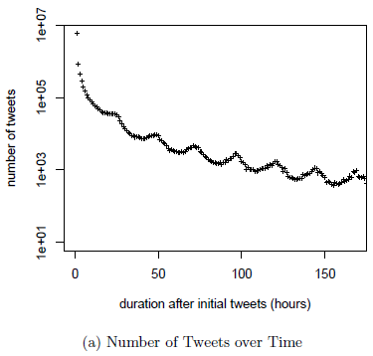
Twitter Context Tree Analysis
Temporal growth of the Tweet context tree
63.18% of replies within the first hour
Daily patterns
More users during the days but less users during the late nights
24h
Notes:
시간적으로 분석해 보면, tree를 구성하는 reply들 중 63%는 원문이 나타난지 1시간 이내에 생성되었으며,
그래프에서 볼 수 있듯이 갈수록 줄어드는 양상을 보였다.
특이한 점은 그래프에서 패턴을 찾을 수 있다는 것인데, 약 24시간 간격으로 나타나는 daily pattern이며,
사람들이 많이 활동하는 낮에는 reply가 증가하다가 밤이 되면 줄어드는 모습이다.

Slide 11
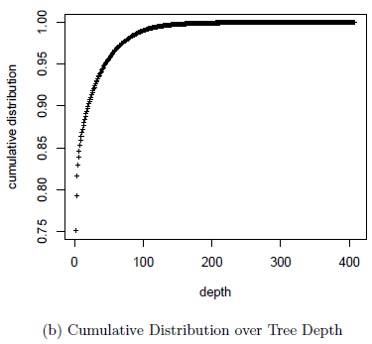
Twitter Context Tree Analysis
Temporal growth of the Tweet context tree (cont.)
Highly skewed
Very few real dialog-based conversations on Twitter
Call those trees as Twitter context trees, instead of Twitter conversations
Notes:
Depth를 살펴보면 굉장히 skewed 되어있음을 알 수 있다.
가장 깊은 paths 407 level까지 내려가는데, 대부분은 넓고 얕은 tree 구조이다.
약 75%가 depth 1임을 알 수 있다.
이는 Twitter 구조상의 문제일 수도 있고, reply에서 대단한 context를 끌어낼 수도 없기 때문에 깊은 tree를 얻을 수 없기도 하다.

Slide 12
Outline
Introduction
Twitter Context Tree Analysis
User Influence Models
Summarization Method
Editorial Data Set
Experiments
Conclusion and Future Work

Slide 13
User Influence Models
Two types
Pairwise user influence model
Granger Causality influence model
Global user influence model
PageRank algorithm
Notes:
앞서 설명한 바와 같이 이 논문에서는 twitter context tree에 user influence를 반영하는 것이 목적이다.
저자들은 두 가지로 나누어 모델링을 했는데, 두 사람 간의 영향력을 보는 local influence modeling과 전체에서의 상대적인 영향력을 보는 global influence modeling이다.
Local modeling에서는 Granger Causality influence model을 사용했으며, Global modeling에서는 PageRank algorihtm을 이용하여 모델링 했다.

Slide 14
User Influence Models Granger Causality Influence Model
A time series based pairwise influence model for mining causality
Motivation of using the influence model for summarization
Mine the causality relationship
Tweet by A
Reply
Reply by B
Strong
influence
A
B
Reply
Reply
Reply
Reply
More likely to be a summary candidate
Notes:
먼저 local influence modeling 기법에 대해 설명한다.
Granger causality influence model 은 시간 요소를 반영하여 인과관계를 마이닝하는 모델이다.
요약 기법에 이 모델을 쓰고자 하는 동기는, 두 사용자 간의 인과관계를 마이닝하면 누가 누구에게 큰 영향력을 행사하는지를 알아 낼 수 있을 것이다. 그러면 그 것을 기반으로 하여 만약 A의 tweet을 original tweet으로 하여 reply들을 요약하고자 한다면, A에게 영향을 받는 것으로 알려진 B의 reply를 뽑아 요약할 확률이 높아질 것이다.
그래서 인과관계를 이용한 influence model을 사용하려는 것이다.

Slide 15

User Influence Models Granger Causality Influence Model
Granger Causality
A statistical concept of causality that is based on prediction
A time series data x “Granger-causes” another time series data y
Y_{t-1}
forecast
Y_{t}
··· e₁
X_{t-1}
Y_{t-1}
forecast
Y_{t}
··· e₂
Compare the variance of e2 to the variance of e1
Notes:
Granger causality (Granger 인과관계)는 노벨 경제학상을 받은 Clive Granger 교수가 제안한 것으로, 70년대부터 널리 사용되고 있다.
얘는 예측에 사용하는 개념인데, X와 Y라는 feature가 있고, t라는 시점의 Y를 예측하고 싶을 때, Y의 과거 데이터만으로 예측을 해보고, X와 Y의 과거 데이터 모두를 이용하여 예측을 해본다.
이 때 X를 함께 사용하여 예측하는 쪽의 에러가 더 작을 경우 더 정확한 예측을 했다고 볼 수 있고, 이 경우에 “X는 Y의 Granger-cause”라고 말한다.
명확히 “원인이다” 라고 말하지 않고 “Granger cause”라고 말하는 것은, 이 기법이 “두 데이터를 함께 쓰는게 유의미하다”를 알려주는 것이기 때문이다.

Slide 16
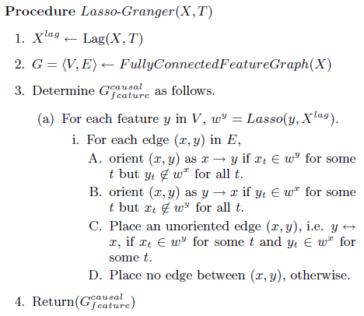
User Influence Models Granger Causality Influence Model
Exhaustive Granger Method
O(p²) where p is the number of features
Tests are sequentially w/o regard to the possible interactions between them
Lasso-Granger method
A. Arnold et al., Temporal Causal Modeling with Graphical Granger Methods, KDD 2007
Notes:
KDD 논문에서는 이 기법을 사용한 Temporal cause를 모델들을 보여주는데, 여러 feature들이 연결되어 있는 그래프가 있을 때 이들 간의 인과관계를 따져서 인과관계 그래프로 만들어주는 것이다.
이는 feature들을 sequential하게 전부 비교해보는 방식이라 시간도 길고, feature들 간의 interaction을 무시하게 된다.
그래서 이 논문에서는 Lasso-Granger 방법을 제시했는데, Lasso라는 기계학습적 기법을 통해 feature들을 전부 따지는 것이 아니라, 연관성이 있어 보이는 애들만 우선 골라내서 인과관계를 계산 한 후 그 그래프를 만들어내는 방식이다.

Slide 17
User Influence Models PageRank Influence Model
A user influence model based on the relationship among users
Natural assumption
Three different relationship
Follower relationship
Reply relationship
Retweet relationship
reply
A
B
reply
tweets by A have higher influence than tweets by B
Carry more topical relevance
Notes:
그 다음으로 global influence model은 PageRank를 이용하여 모델링한다.
일반적으로 reply를 많이 받는 사람이 쓴 tweet은 그렇지 않은 사람 것에 비해 영향력이 높다고 생각할 수 있다.
이러한 가정을 기반으로 PageRank를 사용하는데, 여기서는 follower, reply, RT 관계 중에서 topic 연관성이 크다고 볼 수 있는 reply와 RT 관계만을 이용했다.

Slide 18
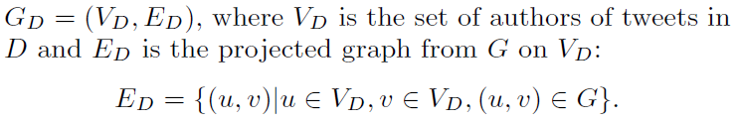


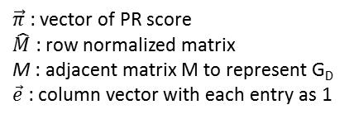
User Influence Models PageRank Influence Model
Build the projected graph for twitter tree D
“Tweets whose authors have high influence would be preferred to be selected in the summary”
Apply the PageRank algorithm
PageRank
PageRank for Influence
$\vec{π}$ : vector of PR score
$\hat{M}$ : row normalized matrix
M : adjacent matrix M to represent G_{D}
$\vec{e}$ : column vector with each entry as 1
Notes:
PageRank를 적용하기 위해 Twitter context tree를 기반으로 새로운 tree를 구성한다.
Twitter context tree를 구성하는 트윗을 쓴 author들을 노드로 하여 그들 간의 reply, RT 관계를 가지고 새로운 graph를 만드는 것이다.
이렇게 만들어진 그래프를 adjacent matrix M으로 표현하여 PageRank를 적용한다.
----
말하자면, D는 tweet들에 대한 graph (original tweet과 reply들에 대한)이고,
Projected graph는 D를 구성하는 tweet들의 author에 대한 graph 임.
D는 노드가 tweet이고, G_{D}는 노드가 author임.

Slide 19
Outline
Introduction
Twitter Context Tree Analysis
User Influence Models
Summarization Method
Editorial Data Set
Experiments
Conclusion and Future Work

Slide 20
Summarization Method
Utilize several signals in a supervised learning framework
User influence signals
Text-based signals
Popularity signals
Temporal signals
Notes:
실제로 요약을 하기 위해서는 다양한 요소들을 이용하여 supervised learning을 하였다.
앞에서 설명한 UI 외에도 text, popularity, temporal 요소들을 고려하였는데 지금부터 하나씩 설명한다.

Slide 21



Summarization Method Text-based Signals
Centroid based method
One of the most effective and robust one
SimToRoot and Centroid
Using cosine similarity
How much a tweet would be related to the initiator’s content
root vector $\vec{r}$
similarity
tweet d
TFIDF vector $\vec{d}$
similarity
centroid vector $\vec{c}$
How representative a tweet is with respect to the whole tree
Notes:
Text-based signal은 tweet을 구성하는 text들의 유사도를 고려하는 것이다.
가장 효과적이라고 알려진 것은 centroid 방식이다.
여기서는 SimToRoot와 Centroid라는 방식을 이용했다.
SimToRoot는 원문과의 유사도를 비교하는 방식이고, centroid는 tweet들의 전체적인 유사도를 보는 것이다.

Slide 22
Summarization Method Popularity Signals
Popularity can be positively correlated to high quality
Three types of popularity signals
The number of replies
The number of retweets
The number of followers for a given tweet’s author
Popularity features are highly skewed
Normalize the popularity signals with z-score
Notes:
그 다음, popularity signal은 인기와 tweet의 질이 연관 되어 있을 것이라는 자연스러운 가정을 기반으로 한다.
Popularity는 reply 수, RT 수, follower 수 등으로 측정할 수 있다.
예상할 수 있듯이 popularity라는 것 역시 매우 skewed 되어 있기 때문에, 이를 feature로 쓰기 위해서는 normalize하는 과정이 필요하다.

Slide 23
Summarization Method Temporal Signals
Real-time characteristics of Twitter
63.18% of replies are generated within the first hour
The number of replies declines quickly over time
Temporal distribution of summary should be similar to the overall temporal distribution of the tree
Fit the age of tweets in a tree into an exponential distribution
Give high score to earlier replies
Notes:
다음으로 시간 요소인데, Twitter 자체는 실시간 특성을 가지고 있다.
앞에서 잠깐 설명했지만 Twitter context tree를 구성했을 때에도 63%의 reply들이 1시간 이내에 생성된 후 빠르게 감소하는 real time 특성을 보였다.
따라서 이 twitter context tree를 summary 한 후에도 real time 특성이 나타나리라는 것이 이 사람들의 가정이다.
그래서 저자들은 tweet들을 지수 분포에 맞췄다. 즉 빨리 나타나는 reply에 더 높은 점수를 주는 방식이다.

Slide 24
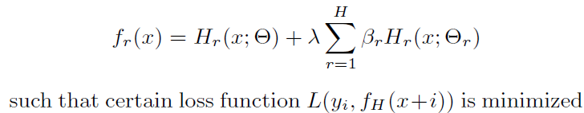
Summarization Method Supervised Learning Framework
Convert signals as features
Training a model
Gradient Boosted Decision Tree algorithm
Predict tweets as a summary
Notes:
Summary 하는 과정은 이렇게 찾아낸 signal들을 feature의 형태로 변환한다. Vector든 뭐든.
그 후 데이터 트레이닝을 거쳐서 summary를 예측한다.
트레이닝 및 예측 과정에서는 GBDT algorithm을 썼다. 얘는 loss function을 이용해서 얘의 값이 작아지도록 하는 건데, 자세한 건 알아서 찾아보고 전문가가 되면 나에게 설명을 좀……

Slide 25
Outline
Introduction
Twitter Context Tree Analysis
User Influence Models
Summarization Method
Editorial Data Set
Experiments
Conclusion and Future Work

Slide 26
Editorial Data Set
10 large context trees
Lady Gaga
Justin Bieber
Music shows
Japan Tohoku earchquake and tsunami
gossip
1,106
tweets
11,394
tweets
91.43% of tweets are at depth 1
Deepest branch has a depth of 54
Average depth is only 1.33
Notes:
실험을 위해 10개의 큰 context tree를 가져왔다.
Celebrities are highly influential in Twitter ➔ 라는 모토 하에 레이디 가가와 저스틴 비버 꺼를 데려옴.

Slide 27

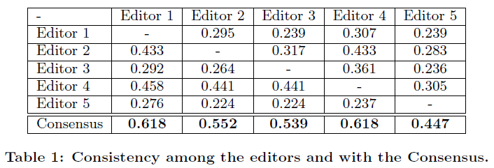
Editorial Data Set
Inter-editor agreement
Assess the difficulty of generating a summary by human
Twitter context tree is informal and less coherent
Consensus judgment set
Include tweets selected by at least 2 editors
Notes:
Supervised learning을 하려면 정답이 있어야 한다. 이를 위해 얘들은 inter-editor agreement라는 걸 했는데,
5명한테 이 10개 tree를 가지고 요약해보라고 한다.
우선 얼마나 비슷한지 측정해본다. 측정하는 이유는 요약은 사람이 해도 이렇게 어려운 것이란다?! 라는 걸 보여주려고.
해보니 너무 낮은 수치라서 2명 이상이 뽑은 애들을 가지고 정답을 만들었다. 이 최종 요약은 6~9개의 tweet으로 구성되었다.

Slide 28
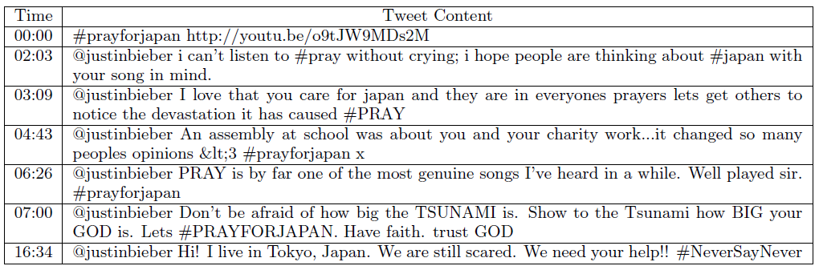
Editorial Data Set
Example of Twitter context summary
Selected by human editors
Extend the original tweets from diverse perspectives
Provide users enough context information to understand the original tweet
Convinces the importance of the temporal signal
Notes:
요약의 예.
Justin bieber의 tweet이 원문이다.
Editor들은 최대한 정보를 많이 줄 수 있는 애들로 뽑았다.
여기서 볼 수 있듯 원문 나타난지 10분 이내에 5개가 뽑혔다. 시간이 중요한 요소라는 게 나타난다.

Slide 29
Outline
Introduction
Twitter Context Tree Analysis
User Influence Models
Summarization Method
Editorial Data Set
Experiments
Conclusion and Future Work

Slide 30
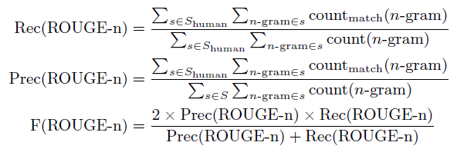
Experiments
Goal
Evaluate the usefulness of the user influence signals proposed for the Twitter context summarization task
ROUGE package
Measures the overlapping units between the human labeled ground truth summaries and the algorithmic generated ones
n-grams or word sequences
In this paper, use ROUGE-1, ROUGE-2, ROUGE-L
Notes:
실험의 목적은 얘들이 그렇게나 반영하고자 한 user influence가 얼마나 쓸모 있는지를 측정하는 것이다.
이를 위해 ROUGE를 사용했다. 얘는 인간의 정답과 기계의 결과를 비교해 주는 것이다.
ROUGE-L : Longest common subsequnce

Slide 31
Experiments
Methods for comparison
Text-based summarization method
Centroid
SimToRoot
Linear
Mead
LexRank
SVD
Different feature combinations
ContentOnly (Text)
ContentAttribute (Text + Popularity + Temporal)
AllNoGranger (Text + Popularity + Temporal + PageRank)
All (Text + Popularity + Temporal + PageRank + Granger)
Notes:
비교 대상이다.
Text-based 기법은 기존에 제안된 document 기반의 요약기법들이다. 즉, twitter에 적합하지 않은 듯한 애들과 비교해 본다.
밑의 4개는 앞에서 소개한 여러 요소들을 다양하게 결합하여 실험했다.

Slide 32
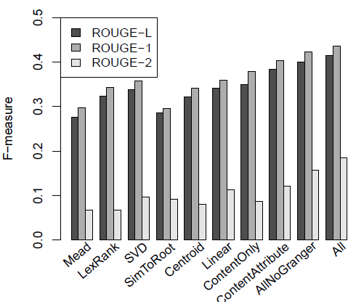
Experiments
Overall comparison
Text-based < learning based
Notes:
Text의 경우
- Linear가 제일 좋고, 그 다음이 SVD
Linear는 SimToRoot + Centroid 인데, 확실히 SimToRoot나 Centroid 단독으로 한 것보다는 성능이 좋음.
Learning의 경우
- Granger까지 합친게 젤 좋음. 여기서 granger의 위대함이…

Slide 33
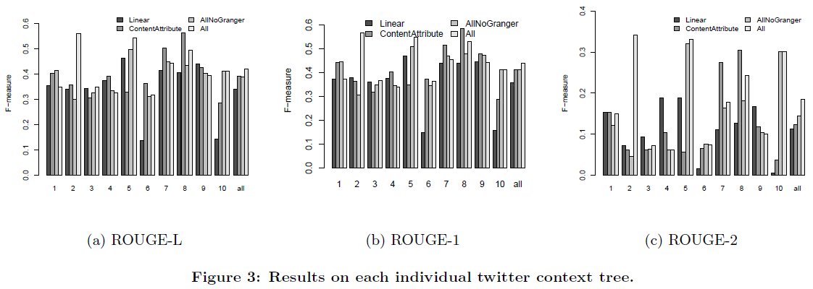
Experiments
The performance of the four methods
Notes:
ROUGE-2 has extremely large variance over 10 different Twitter context trees.
This observation may be due to the informally formatted tweets. → repeated words for emotions(“love love love”), internet words(“lol”)

Slide 34
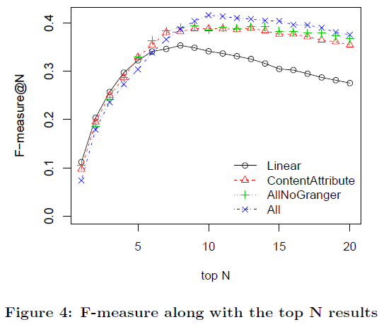
Experiments
The impact of summary length
F-measure increases along with the summary length
Short length → high precision, lower recall

Slide 35
Outline
Introduction
Twitter Context Tree Analysis
User Influence Models
Summarization Method
Editorial Data Set
Experiments
Conclusion and Future Work

Slide 36
Conclusion and Future Work
The problem of the twitter context summarization
Help users get more context information
Leverage pairwise and global user influence models to improve text-based summarization
Future work
Provide a semi-supervised method
Leverage geographical information
Study the same methodology for Other user-generated contents

